Slide 1
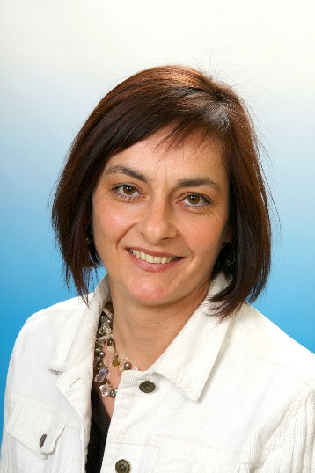
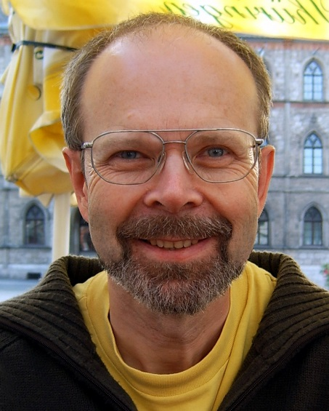
Elternsprechtag
DI Silvia
Niedrist
OStR. DI
Klaus Wendl

